Slide 1
Dichtheid
Massa, Volume en Dichtheid.

Slide 2

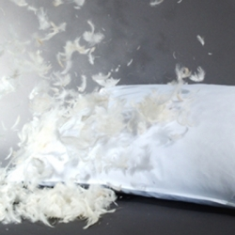
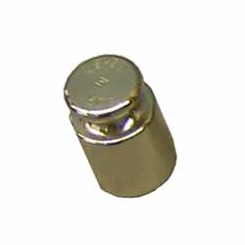
Wat is zwaarder?
“Een kilo veren of een kilo lood?”

Slide 3
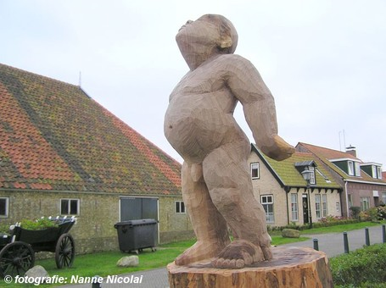
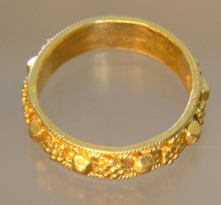
Stel ik geef twee leerlingen een voorwerp.
Één is van goud en één is van hout.
Welk voorwerp is zwaarder?

Slide 4
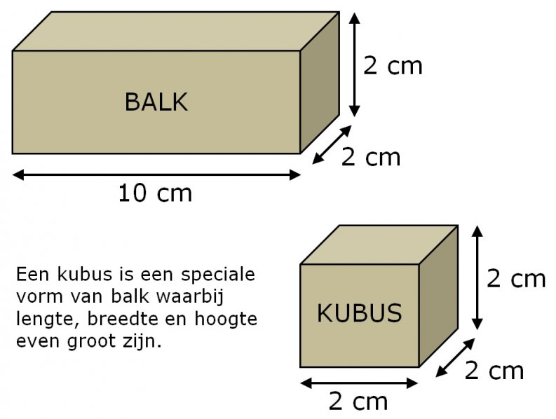
De ruimte die een voorwerp inneemt noemen we volume.
De ruimte van een regelmatig voorwerp
Volume (V) kunnen we van een kubus of Bals berekenen met een formule:
V = l x b x h
Het berekenen wordt bij natuurkunde altijd op een bepaalde manier gedaan.

Slide 5

Manier van rekenen!!!!!!!
Verzamel
Formule
Invullen
Uitkomst
Controle + eenheid

Slide 6
De ruimte die een voorwerp inneemt noemen we volume.
De ruimte van een regelmatig voorwerp
V = l x b x h
Als we het volume bereken zegen we
V = …….. cm³
Verzamelen V = l = b = h = | Formule Invullen Uitkomst met eenheid

Slide 7
De ruimte die een voorwerp inneemt noemen we volume.
De ruimte van een regelmatig voorwerp
V = l x b x h
Verzamelen V = l = b = h =
?
10 cm
2 cm
2 cm
V = l x b x h
V = 10 x 2 x 2
V = 40 cm³

Slide 8
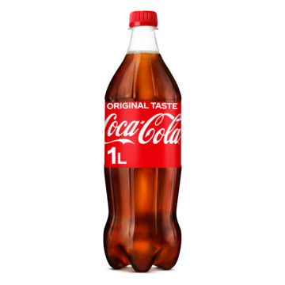
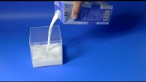
Volume en inhoud
Volume wordt vaak gebruik bij vast voorwerpen.
Bij vloeistoffen en gassen gebruiken we vaak inhoud.
Bij inhoud wordt vaak de eenheid Liter gebruikt in plaats van kubiek meter.
Belangrijk 1 cm³ = 1 mL 1 dm³ = 1 L

Slide 9
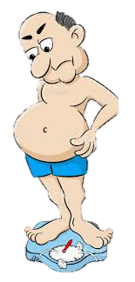
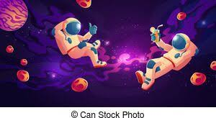
Gewicht of massa?
Als ik vraag wat is je gewicht dan antwoorden jullie …… kg.
Dat is in de natuurkunde fout.
Je kan ook gewichtsloos zijn.

Slide 10
Gewicht of massa
In de natuurkunde zeggen we dat iemand een massa heeft van bijvoorbeeld 50 kg
De massa = 50 kilogram
m = 50 kg

Slide 11
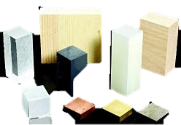
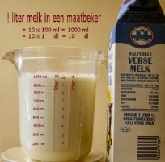
Twee begrippen
Hoeveelheid stof in gram
massa
De massa is 10 gram
m = 10 g
De ruimte die de stof inneemt
Volume / inhoud
Het volume is 10 cm³
V = 10 cm³

Slide 12
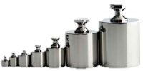
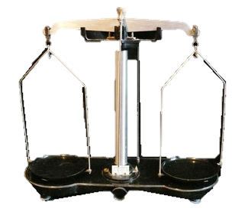
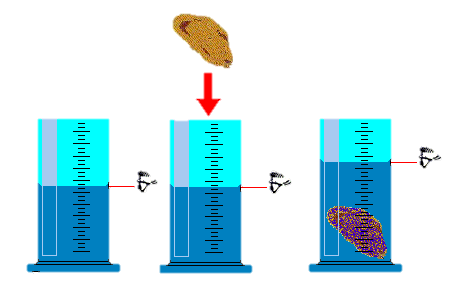
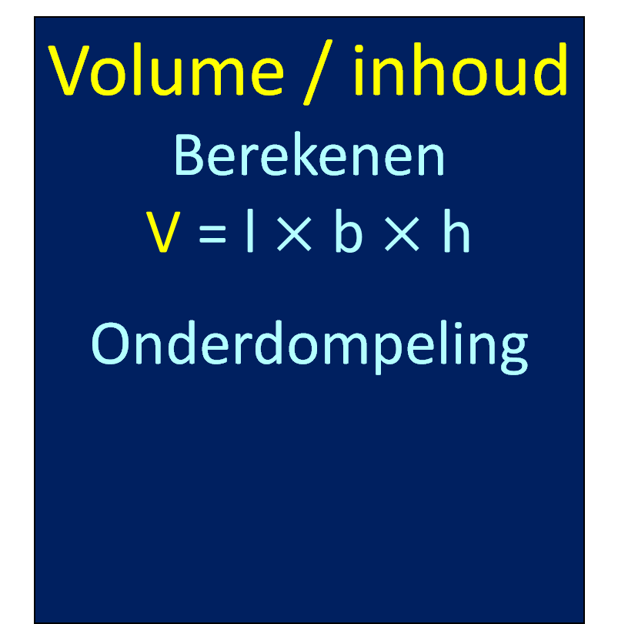
Hoe bepaal je
Bepalen van:
Massa
Door te meten met een balans
Volume / inhoud
Berekenen
$$\text{V}\text{ = }\text{l}×\text{b}×\text{h}$$
Onderdompeling

Slide 13
Grootheid en eenheid
Een grootheid is: Het onderwerp wat je meet
Een eenheid is: de maat waar je iets in meet

Slide 14
Grootheid en Eenheid
Grootheid | symbool | Eenheid | symbool
tijd | t | Seconde, minuten, uren | s, min, h
Temperatuur | T | Graden celcius, kelvin | ⁰C, K
Lengte | l | centimeter | cm
Breedte | b | centimeter | cm
Hoogte | h | centimeter | cm
Volume | V | kubieke centimeter, Liter | cm³ , L
Massa | m | gram | g
Dichtheid | ρ (Rho) | gram/Kubieke centimeter | g/cm³

Slide 15
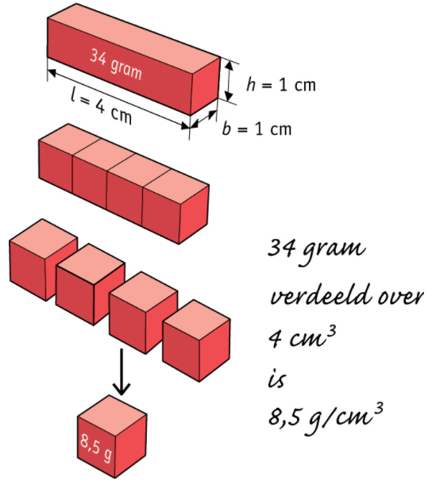
De massa van 1 cm³

Slide 16

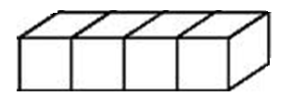
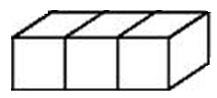



De massa van 1 cm³
Massa in gram | Volume in cm³ | De massa van 1cm³
25 | 5 | 5
20 | 4 | 5
15 | 3 | 5
$$\frac{25}{5}=$$
5g 5g 5g 5g 5g
$$\frac{20}{4}=$$
5g 5g 5g 5g
$$\frac{15}{3}=$$
5g 5g 5g

Slide 17
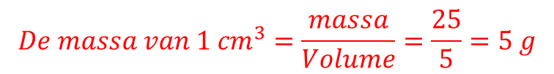
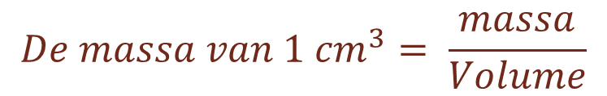
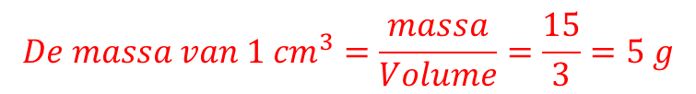
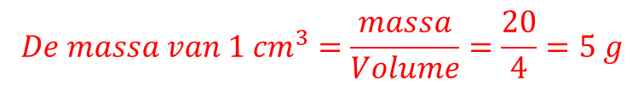
De massa van 1 cm³
$$De massa van 1 {cm}^{3}= \frac{massa}{Volume}$$
$$De massa van 1 {cm}^{3}=\frac{massa}{Volume}=\frac{25}{5}=5 g$$
5g 5g 5g 5g 5g
$$De massa van 1 {cm}^{3}=\frac{massa}{Volume}=\frac{20}{4}=5 g$$
5g 5g 5g 5g
$$De massa van 1 {cm}^{3}=\frac{massa}{Volume}=\frac{15}{3}=5 g$$
5g 5g 5g

Slide 18
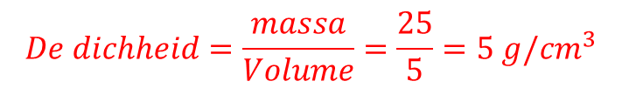
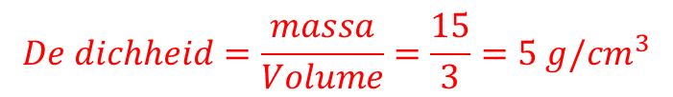
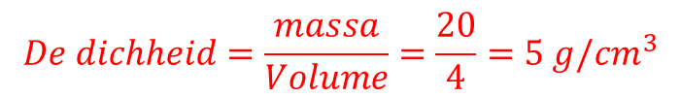
De massa van 1 cm³
$De massa van 1 {cm}^{3}stof noemen we dichtheid$ in g/cm³
$$De dichheid=\frac{massa}{Volume}=\frac{25}{5}=5 g/{cm}^{3}$$
5g 5g 5g 5g 5g
$$De dichheid=\frac{massa}{Volume}=\frac{20}{4}=5 g/{cm}^{3}$$
5g 5g 5g 5g
$$De dichheid=\frac{massa}{Volume}=\frac{15}{3}=5 g/{cm}^{3}$$
5g 5g 5g

Slide 19
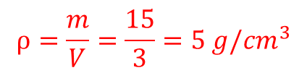
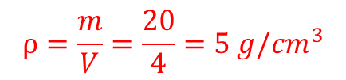
Dichtheid
$De massa van 1 {cm}^{3}stof noemen we dichtheid$ in g/cm³
$$De dichheid=\frac{massa}{Volume}=\frac{25}{5}=5 g/{cm}^{3}$$
5g 5g 5g 5g 5g
$$ρ=\frac{m}{V}=\frac{20}{4}=5 g/{cm}^{3}$$
5g 5g 5g 5g
$$ρ=\frac{m}{V}=\frac{15}{3}=5 g/{cm}^{3}$$
5g 5g 5g

Slide 20
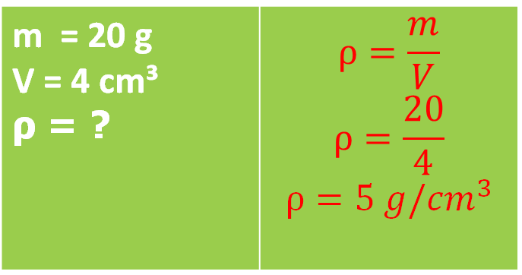
Dichtheid berekenen
$De massa van 1 {cm}^{3}stof noemen we dichtheid$ in g/cm³
m = 20 g V = 4 cm³ ρ = ? | $$ρ=\frac{m}{V}$$ $$ρ=\frac{20}{4}$$ $$ρ=5 g/{cm}^{3}$$
5g 5g 5g 5g

Slide 21
Dichtheid
Massa (m) hoeveelheid stof in gram (g)
Volume (V) De ruimte die een stof in neemt in cm³ of mL
Dichtheid (ρ) de massa van 1 cm³ stof
Grootheid | afk | Eenheid | afk
massa | m | gram | g
volume | V | kubieke centimeter | cm³
dichtheid | ρ | gram per kubieke centimeter | g/cm³

Slide 22
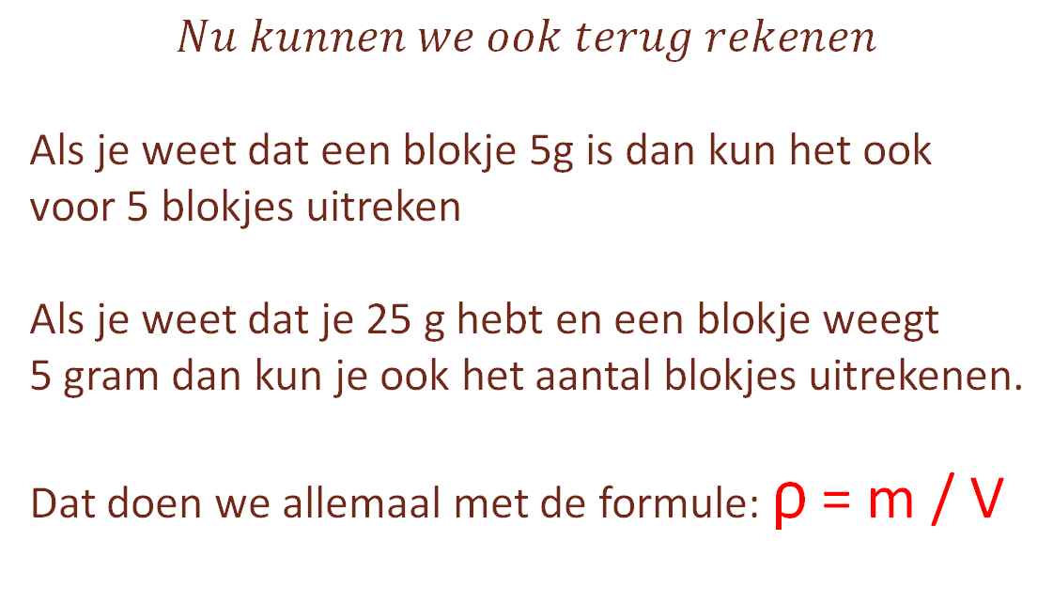
Dichtheid
$$Nu kunnen we ook terug rekenen$$
Als je weet dat een blokje 5g is dan kun het ook
voor 5 blokjes uitreken
Als je weet dat je 25 g hebt en een blokje weegt
5 gram dan kun je ook het aantal blokjes uitrekenen.
Dat doen we allemaal met de formule: ρ = m / V
5g 5g 5g 5g 5g
5g 5g 5g 5g
5g 5g 5g

Slide 23

Dichtheid
Dichtheid berekenen met een formule
Dichtheid = massa / Volume
ρ = m / V
massa
m = V x ρ
Dichtheid
ρ = m / V
Volume
V = m / ρ
6 = 3 x 2
3 = 6 / 2
2 = 6 / 3

Slide 24



Dichtheid
$Dichtheid= \frac{massa}{Volume}$ $ρ=\frac{m}{V}$
m = 10 g $ρ=\frac{m}{V}$
V = 2 cm³ $ρ=\frac{10}{2}$
ρ = ? $ρ=5 g/{{cm}^{3}}$
m = 20 g $ρ=\frac{m}{V}$
V = 4 cm³ $ρ=\frac{20}{4}$
ρ = ? $ρ=5 g/{{cm}^{3}}$

Slide 25
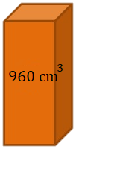
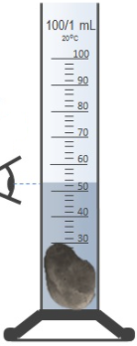
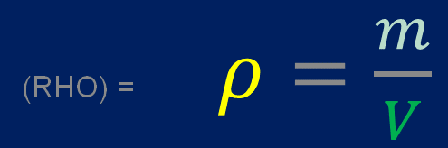
Dichtheid
Dichtheid
stofeigenschap
uniek voor een stof.
Je herkent de stof er aan.
gemeten in g/cm³
Formule:
Bepalen van volume
Regelmatig voorwerp
Berekenen
V = l x b x h
onregelmatig voorwerp
Onderdompelingsmethode
V = V_{eind} – V_{begin}
(RHO) = $ρ=\frac{m}{V}$
Grootheidout | afk | Eenheid | afk
massa | m | gram | g
volume | V | kubieke centimeter | cm³
dichtheid | ρ | gram per kubieke centimeter | g/cm³

Slide 26
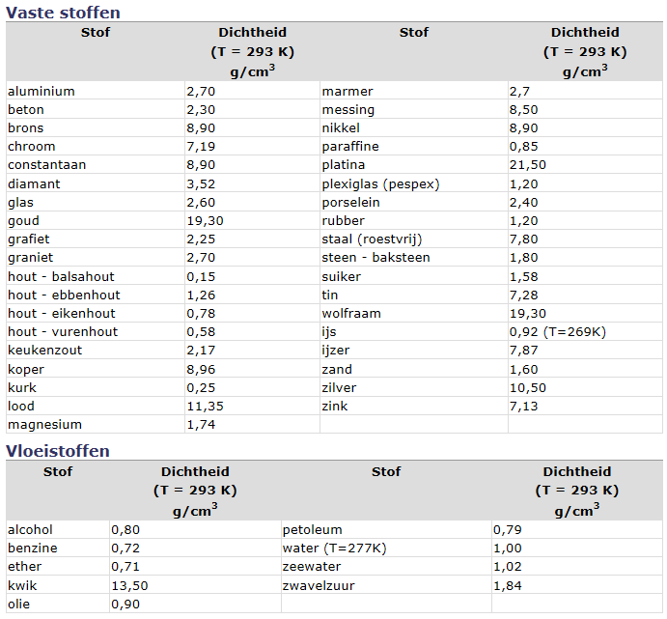
Dichtheid is een stofeigenschap

Slide 27
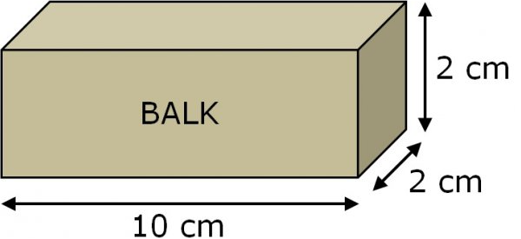


Dichtheid
$$ρ=\frac{m}{V}$$
massa | m | in | g
volume | V | in | cm³
dichtheid | ρ | in | g/cm³
l = 10 cm
b = 2 cm
h = 2 cm
V = l x b x h
V = 10 x 2 x 2
V = 40 cm³
m = 200 g
V = 40 cm³
ρ = ?
$$ρ=\frac{m}{V}=\frac{200}{40 }=5 g/cm\text{³}$$
De balk heeft een
Massa van 200 g.
Bereken
de dichtheid.

Slide 28
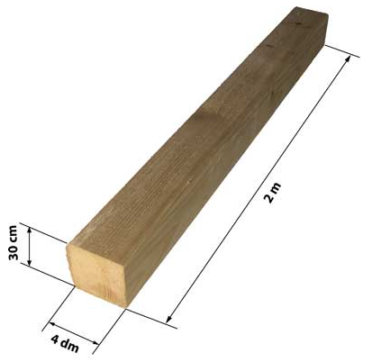

Dichtheid
$$ρ=\frac{m}{V}$$
massa | m | in | g
volume | V | in | cm³
dichtheid | ρ | in | g/cm³
l = 2 m = 200 cm
b = 4 dm = 40 cm
h = 30 cm
V = l x b x h
V = 200 x 40 x 30
V = 240.000 cm³
m = 187,2 kg = 187.200 g
V = 240.000 cm³
ρ = ?
$$ρ=\frac{m}{V}=\frac{187.200}{240.000 }=0,78g/cm\text{³}$$
Het is een eiken balk
De balk heeft een
Massa van 187,2 kg.
Bereken
de dichtheid.
Van welk materiaal
is de balk gemaakt?

Slide 29
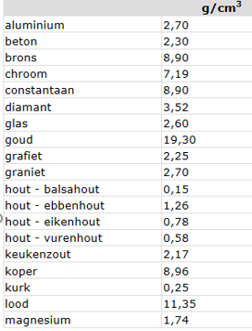
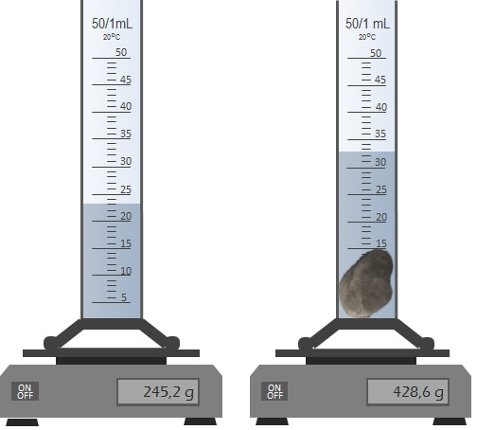

Dichtheid met onderdompelmethode
$$ρ=\frac{m}{V}$$
massa | m | in | g
volume | V | in | cm³
dichtheid | ρ | in | g/cm³
Van wel materiaal is het voorwerp gemaakt?
m = 428,6-245,2 = 183,4 g
V = 32,5-23 = 9,5 cm³
ρ = ?
$$ρ=\frac{m}{V}=\frac{183,4}{\text{9,5} }=19,3 g/cm\text{³}$$
goud

